Slide 1
ESCUELA PREPARATORIA No.3
Área académica: Matemáticas
Tema: Conceptos Generales y las Ecuaciones de primer grado
Profesora: Paz María de Lourdes Cornejo Arteaga
Periodo: Enero-Junio 2017
Materia: Algebra

Slide 2
Abstract
Algebra ( Arabic : al- Jabr الجبر ' reintegration recomposition ' ) is the branch of mathematics that studies combining elements of abstract structures according to certain rules . An equation is an algebraic equality in appearing letters ( unknowns) with unknown value. The degree of an equation is given by the greatest exponent of the unknown . To solve an equation to find the value or values ​​of the unknowns that transform the equation into an identity.
Keywords : algebra, math, equation , identity

Slide 3
Resumen
El álgebra (del árabe:الجبر al-ŷabr 'reintegración, recomposición' ) es la rama de la matemática que estudia la combinación de elementos de estructuras abstractas acorde a ciertas reglas. Una ecuación es una igualdad algebraica en la que aparecen letras (incógnitas) con valor desconocido. El grado de una ecuación viene dado por el exponente mayor de la incógnita. Para dar solución a una ecuación se debe encontrar el valor o valores de las incógnitas que transforman la ecuación en una identidad.
Palabras clave: álgebra, matemáticas, ecuación, identidad

Slide 4
Objetivo de aprendizaje
El estudiante conocerá y analizará desde una perspectiva global algunos de los principales elementos que intervienen en los procesos de enseñanza y aprendizaje de las matemáticas, en su rama de álgebra, además desarrollará habilidades básicas para la solución de ecuaciones de primer grado

Slide 5
Competencias genéricas
Piensa Crítica y Reflexivamente
Desarrolla innovaciones y propone soluciones a problemas a partir de métodos establecidos.
Sigue instrucciones y procedimientos de manera reflexiva, comprendiendo como cada uno de sus pasos, contribuye al alcance de un objetivo.
Ordena información de acuerdo a categorías, jerarquías y relaciones.
Utiliza las tecnologías de la información y comunicación para procesar e interpretar información.
Competencias disciplinares
Construye e interpreta modelos matemáticos mediante la aplicación de procedimientos geométricos, para la comprensión y análisis de situaciones reales, hipotéticas o formales.
Interpreta del lenguaje común al algebraico en problemas cotidianos.
Resuelve problemas verbales por medio de expresiones algebraicas.
Representa y resuelve situaciones utilizando ecuaciones.

Slide 6

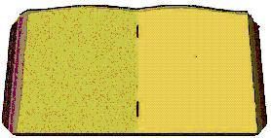
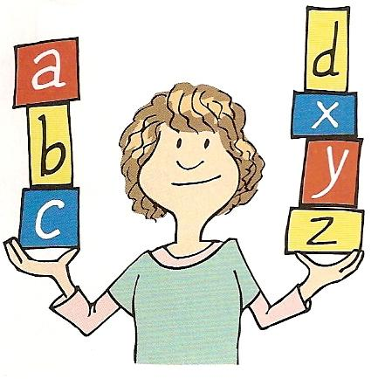
Existen enunciados o expresiones que resultan muy largas al expresarlas en palabras. Para hacerlas más sencillas de manejar se emplean símbolos y nuevas palabras.
A la parte de las matemáticas que estudia el manejo de estos símbolos se llama Álgebra.
al-jebr
w'al-muqabalah
Las letras más utilizadas son : x, y, z, a, b, c, d…

Slide 7
EXPRESIONES ALGEBRAICAS
Son el resultado de expresar en lenguaje matemático un enunciado en el que aparecen datos desconocidos y que expresamos con letras
ENUNCIADOS | EXPRESIÓN ALGEBRAICA
El doble de un número
Un número impar
La tercera parte de un número
El cuadrado de un número
Piensa con qué se corresponde

Slide 8
Las expresiones algebraicas formadas por productos de números y letras se llaman
MONOMIOS
EJEMPLOS
Al número se le llama
COEFICIENTE
y a las letras
PARTE LITERAL

Slide 9
IDENTIDADES
Son expresiones algebraicas que se cumplen siempre para cualesquiera que
sean los valores de sus letras
ejemplo

Slide 10
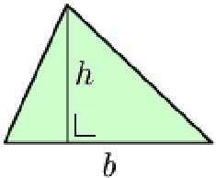
FÓRMULA
Son igualdades algebraicas que expresan la relación que existe entre varias magnitudes
Ejemplo: área de un triángulo

Slide 11
ECUACIONES: CONCEPTOS BÁSICOS
Miembros
Expresiones que aparecen a cada lado de la igualdad
Primer
miembro
Segundo
miembro
Términos
Sumandos que forman los miembros
La solución es:
Soluciones
Valores para los que se cumple la igualdad

Slide 12
Ejemplo 1
Ejemplo 2
Ejemplo 3

Slide 13
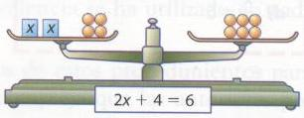
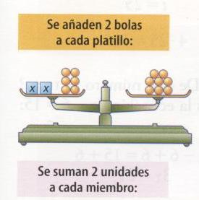
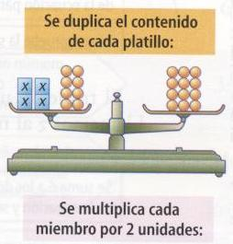
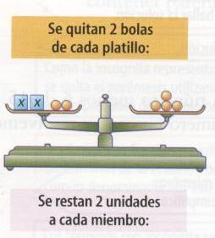
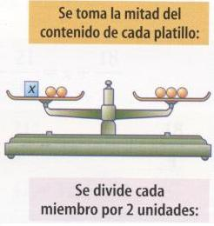
ECUACIONES EQUIVALENTES
Dos ecuaciones son EQUIVALENTES si tienen las mismas soluciones
Una ecuación se transforma en otra equivalente mediante estas reglas:
Sumando o restando a sus miembros un mismo número
Se suman dos unidades a cada miembro
Multiplicando o dividiendo sus dos miembros por un mismo número distinto de cero
Se multiplica por dos cada miembro
2x+4+2= 6+2
Se restan dos unidades a cada miembro
(2x+4)2= 6.2
2x+4-2= 6-2
(2x+4)/2= 6/2

Slide 14
ECUACIONES DE PRIMER GRADO. PARÉNTESIS
Resolver la ecuación
❶
Quitamos paréntesis
Agrupamos las incógnitas en un miembro y los números al otro
❷
❸
Operamos cada miembro por separado

Slide 15
ECUACIONES DE 1º GRADO CON DENOMINADOR
Resolver la ecuación
❶
Calculamos el mínimo común múltiplo de los denominadores
m.c.m. (4, 9, 36)= 36
❷
Multiplicamos los dos miembros de la ecuación por ese número
❸
Realizamos las divisiones numéricas
❹
Operamos los paréntesis
❺
Agrupamos las incógnitas

